Slide 1
惠普金融背景下“光伏贷”精准扶贫绩效测度
——以湖北省荆州市、孝感市
神农架林区为例
报告人：许蔼慈 王婷子
小组成员：刘健琦 覃显智 刘智颖
指导老师：李建华 袁南南

Slide 2
目录
CONTENT
01 研究背景
02 基本思路
03 超效率DEA模型
04 虚拟解释变量模型
05 AHP层次分析法
06 结论建议

Slide 3
01
研究背景
政策引导
光伏扶贫“电”亮脱贫攻坚路
现实情况
惠普金融突破 “光伏扶贫”资金瓶颈
“光伏贷”应运而生
“光伏贷”亟待绩效标尺

Slide 4

02
研究思路

Slide 5


结论成果
“光伏贷”扶贫绩效
扶贫绩效影响因素
实证分析
宏观视角
微观视角
虚拟解释变量模型
“光伏贷”对区域金融扶贫绩效的影响
超效率DEA模型
宏观金融扶贫绩效测算
AHP层次分析法
“光伏贷”扶贫绩效评价
Add Text
点击此处添加标题
Add Text
点击此处添加标题
标题数字等都可以通过点击和重新输入进行更改，顶部“开始”面板中可以对字体、字号、颜色、行距等进行修改。建议正文8-14号字，1.3倍字间距。
标题数字等都可以通过点击和重新输入进行更改，顶部“开始”面板中可以对字体、字号、颜色、行距等进行。

Slide 6
03
宏观视角

Slide 7
一、
超效率DEA模型
 | 指标 |  | 时间 指标 数 | 1 | 2 | … | i
投入 | 农业劳动力 （乡村从业人数与乡村总人口的比例） |  | 1 | X₁₁ | X₂₁ | … | x_{i1}
 | 农业资本 （农村人均耕地面积） |  | 2 | X₁₂ | X₂₂ | … | X_{i2}
 | 农村金融扶贫的资金 （人均金融机构贷款余额） |  | 3 | X₁₃ | X₂₃ | … | X_{i3}
产出 | 多维减贫综合指数 | 农村经济发展 （农村居民人均GDP） | 1 | Y₁₁ | Y₂₁ | … | Y_{i1}
 |  | 医疗设施情况 （人均床位数） | 2 | X₁₂ | Y₂₂ | … | Y_{i2}
投入产出数据表
Θ：第i个DMU的技术效率值，
θ≥1，决策单元有效；θ≤1，无效。

Slide 8
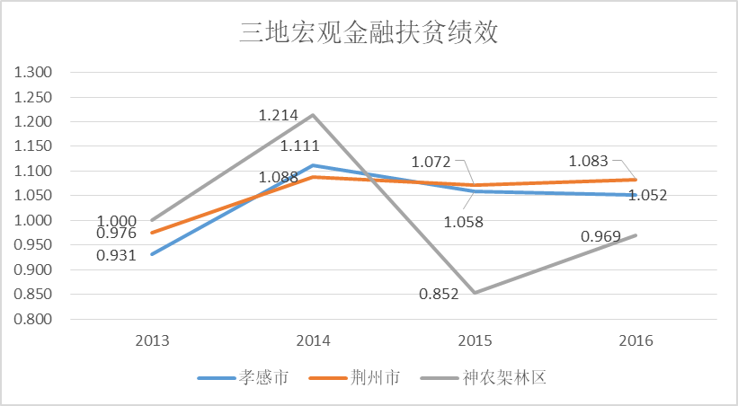
时间 | 宏观金融扶贫绩效
 | 孝昌县 | 大悟县 | 云梦县 | 应城市 | 安陆市 | 江陵县 | 松滋市 | 公安县 | 石首市 | 监利县 | 洪湖市 | 神农架林区
2013 | 1 | 0.97 | 1 | 0.884 | 0.799 | 1 | 0.957 | 0.928 | 1 | 1 | 0.97 | 1
2014 | 1.129 | 1.077 | 1.078 | 1.118 | 1.154 | 1.072 | 1.075 | 1.120 | 1.101 | 1.127 | 1.035 | 1.214
2015 | 1.008 | 1.056 | 1.026 | 1.152 | 1.049 | 1.064 | 1.079 | 1.103 | 1.093 | 1.007 | 1.083 | 0.852
2016 | 1.017 | 1.060 | 1.102 | 0.986 | 1.096 | 1.091 | 1.146 | 1.096 | 1.008 | 1.075 | 1.084 | 0.969
分析结果：
2013-2014年，三地的宏观金融扶贫绩效都有显著上升
2014-2015年，神农架林区的扶贫绩效显著下降，2016年又出现回调

Slide 9
虚拟解释变量模型
符号 |  | 变量名称 | 指标定义或赋值
Y | 被解释变量 | 宏观金融扶贫绩效 | 宏观金融扶贫绩效值，由上文中DEA模型计算得出
JRSH | 解释变量 | 金融深化 | 金融机构贷款余额/GDP
JRXL |  | 金融中介效率 | 金融机构贷款余额/存款余额
CZZC |  | 财政支出 | 财政支出/人口数
GFDK |  | 是否发放“光伏贷”扶贫贷款
GFDK*JRSH |  | 金融深化与光伏贷款交叉项 | 探究金融深化与光伏贷款交叉项对绩效影响
影响因素的定义与赋值表
Y_{i}= β₀+ β₁GFDK_{1i} + β₂ (GFDK_{2i}JRSH_{i})
+ β₃JRSH_{i} + β₄JRXL_{i} + β₅CZZC_{i} +μ_{i}
β₁ | β₂ | 结果
0 | 0 | 直接、间接影响均不显著
0 | ≠0 | 间接影响显著
≠0 | 0 | 直接影响显著
≠0 | ≠0 | 直接、间接影响均显著

Slide 10
Variable | Coefficient | Std. Error | t-Statistic | Prob.
C | 0.157657 | 0.010113 | 15.59022 | 0.0000
JRSH | 0.120059 | 0.026273 | 4.569598 | 0.0000
GFDK | 0.062463 | 0.021115 | 2.958161 | 0.0051
JRSH*GFDK | -0.074315 | 0.042447 | -1.750767 | 0.0873
JRXL | -0.045652 | 0.028243 | -1.616391 | 0.1135
CZZC | -1.35E-10 | 2.28E-10 | -0.594200 | 0.5556
R-squared | 0.712707 | Mean dependent var |  | 0.206366
Adjusted R-squared | 0.678506 | S.D. dependent var |  | 0.020844
S.E. of regression | 0.011819 | Akaike info criterion |  | -5.921819
Sum squared resid | 0.005867 | Schwarz criterion |  | -5.687919
Log likelihood | 148.1237 | Hannan-Quinn criter. |  | -5.833428
F-statistic | 20.83847 | Durbin-Watson stat |  | 2.450011
Prob(F-statistic) | 0.000000
Yi= 0.158+ 0.0624GFDK1i + 0.120JRSHi +μi
R²=0.713 n=48

Slide 11
03
微观视角

Slide 12

二、
虚拟解释变量模型
1
2
指标体系构建
3
德尔菲法赋权
4
指标分析选取
问卷调查
专家匿名反馈赋权
“光伏贷”扶贫微
观综合绩效测算
设计、发放
回收、信度测试

Slide 13
1.发放“光伏贷”
银行与家庭距离
1.贷款覆盖率
2.贷款额度
1.医疗卫生建设
2.发放“光伏贷”
银行服务水平
金融服务水平
信贷投放
社会层面
3.偿还期限
2.基础设施建设
3.申请流程是复杂
4.贷款利率
3.教育投入
光伏贷扶贫微观绩效
1.收入增长情况
1.配套政策完善度
2.储蓄增长情况
2.光伏设备的质量
经济层面
政府配套需求
3.消费支出增长情况
3.政府补贴满意度

Slide 14
06
结论建议

Slide 15
宏观：经济扶贫绩效提高
微观：农民方面评价良好，但仍有提升空间
结论
结论建议
优化贷款流程，加强风险防控
政企合力，推动光伏电站贷款健康发展
明确主体责任，引导农户履行把关义务
购买保险，建立风险补偿机制
建议

Slide 16
THANK YOU FOR WATCHING
报告人：许蔼慈 王婷子
小组成员：刘健琦 覃显智 刘智颖
指导老师：李建华 袁南南

